Slide 1
15.10.12. 6 класс
Тема: Сравнение, сложение и вычитание дробей с разными знаменателями
Цель: повторить основные правила,
применение правил при выполнении упражнений.
применение правил в нестандартной ситуации.

Slide 2
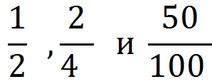
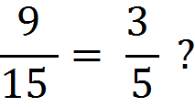
Чем отличаются дроби:
?
Какое правило здесь можно применить?
В чём заключается основное свойство дроби?
Верно ли равенство:
Какое правило вы применили в этом задании?

Slide 3
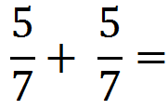
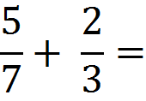
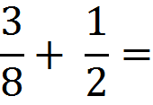
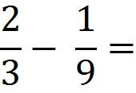
Как сложить две дроби?
1). 2).
Что такое общий знаменатель дробей?
Как найти общий знаменатель дробей?
Чем отличается ОЗ от НОЗ ?
Найдите ОЗ дробей, а затем НОЗ этих же дробей и выполните действия

Slide 4
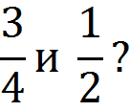
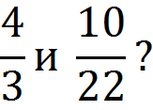
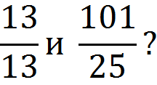
Как сравнить дроби
Как построить правильный шестиугольник?
Какие многоугольники
называются правильными?
Как построить правильный
четырёхугольник?
Как иначе называется
правильный четырёхугольник?
КВАРДАТ

Slide 5
физминутка
Для разминки из-за парт Поднимаемся. На старт!
Бег на месте. Веселей! И быстрей, быстрей, быстрей!
Делаем вперёд наклоны – Раз – два – три – четыре – пять.
Мельницу руками крутим, Чтобы плечики размять.
Начинаем приседать - Раз – два – три – четыре – пять.
А потом прыжки на месте, Выше прыгаем все вместе.
Руки к солнышку потянем. Руки в стороны растянем.
А теперь пора учиться. Да прилежно, не лениться

Slide 6
Решим задачу
№ 317 стр.51
1 –ый - урока - ? минут
2-ой - урока - ? минут 45 минут
3-ий - урока - ? минут
Решение : Первый способ второй способ
45 : 5 *1 = 9 (мин) – Юра приведём дроби к
45 :9 *2 = 10 (мин) – Нина общему знаменателю 45
45 : 15 * 4 = 12 (мин) – Миша
= ; = ; =

Slide 7
Домашнее задание
Изучить материал на стр.33-34
На листе формата А-4 выполнить задание № 229(для распечатки можно использовать компьютер)

Slide 8
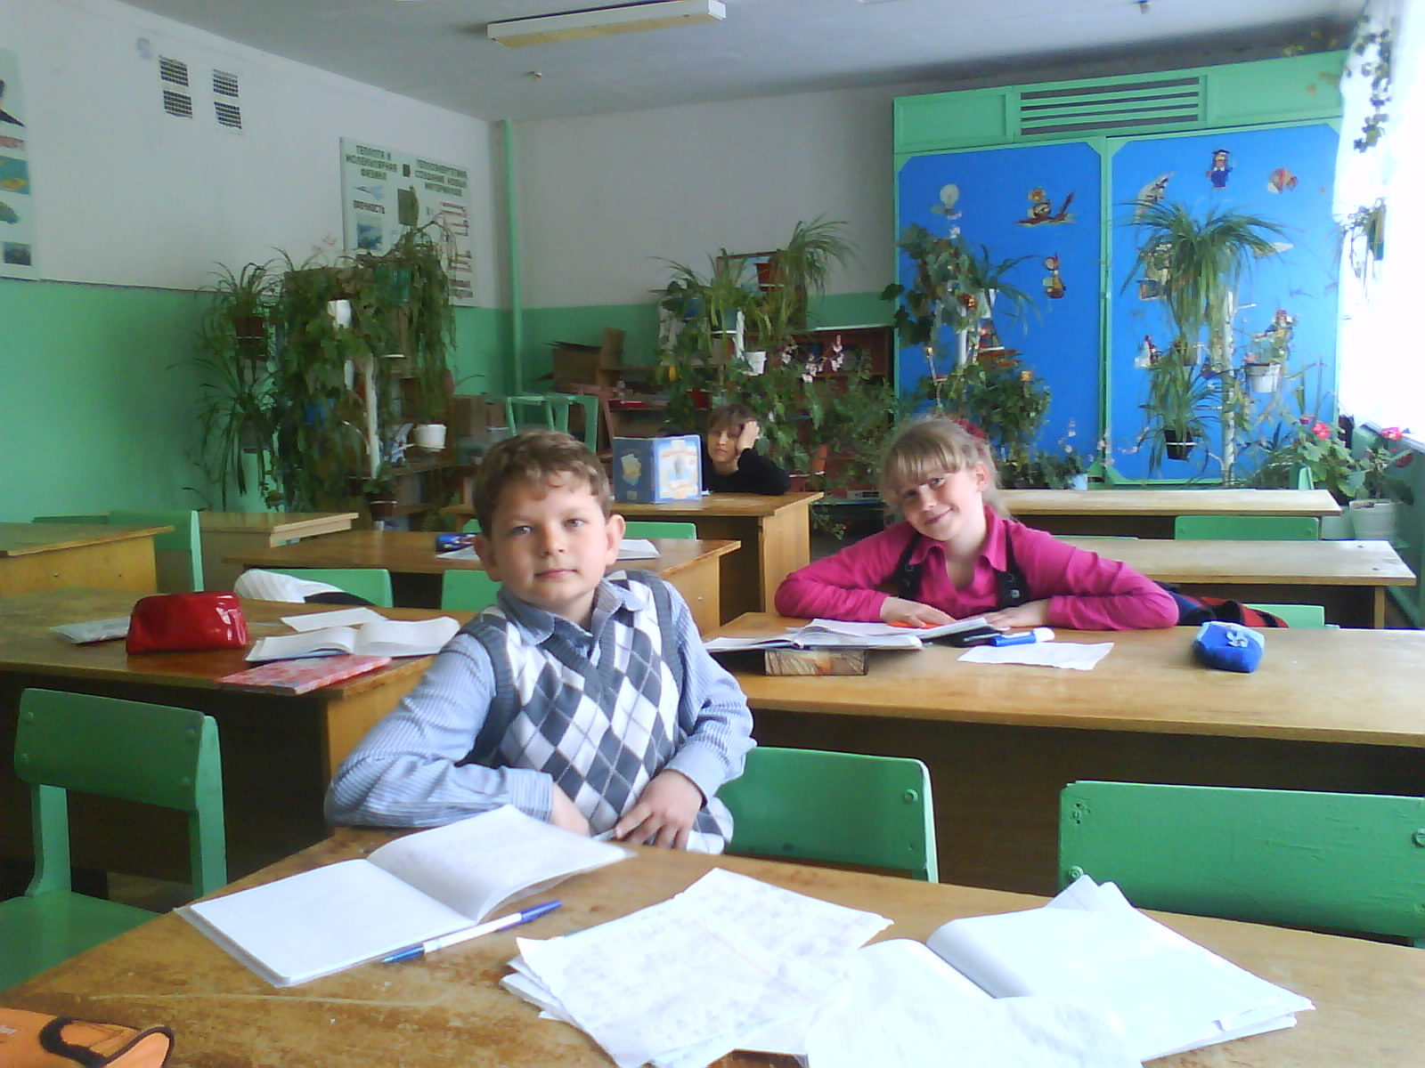
Спасибо за внимание

